Slide 1
תרגול מספר 3
מערך שיעור
חזרה קצרה על מושגים שנלמדו בשיעור הקודם | פתיחה(5 דק)
-הרכבה ואיתחול של מחלקות -משתני רפרנס -שיטות קבועות -קבועים והעמסה -חברים | גוף(35 דק)
סיכום נקודתי של הנושאים עליהם עברנו במהלך התרגול, וזמן לשאלות. | סיום(5 דק)

Slide 2
הרכבה ואיתחול של מחלקות
דוגמה מחלקה Line שיש לה שני שדות מסוג Point . גם בג'אבה זה אפשרי, אבל יש הבדל - ב-++C העצמים מסוג "נקודה" פשוט מונחים אחד ליד השני בעצם מסוג "קו", בעוד שבג'אבה העצם מסוג "קו" מכיל רק מצביעים לעצמים מסוג "נקודה". לכן ב-++C כשיוצרים עצם מסוג "קו", עוד לפני שמאתחלים אותו, כבר יש בו "נקודות". בעוד שבג'אבה הנקודות עדיין לא קיימות - יש רק מצביע המאותחל ל-null .

Slide 3
למה זה משנה?
• בלי מצביעים, התוכנה תופסת פחות זיכרון ודורשת פחות זמן כשניגשים למשתנים. • כשכל המבנה נמצא באותו מקום בזיכרון, ניהול הזיכרון מהיר יותר. בפרט, כשמשתמשים בזכרון מטמון זה מאד יעיל שכל המבנה נטען בבת-אחת לאותו בלוק בזיכרון.

Slide 4
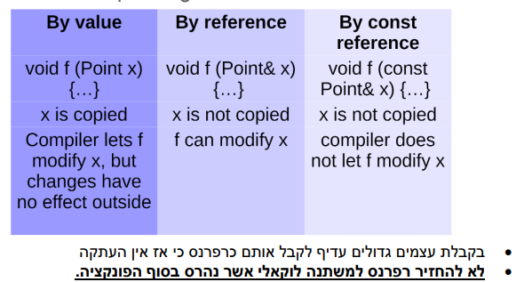

Slide 5
מה קורה כשלעצמים המוכלים יש בנאים ומפרקים משל עצמם?
הקומפיילר קורא להם לפי סדר פשוט והגיוני - כמו למשל בבנייה ופירוק של מכונית: • בבנייה הולכים מהקטן אל הגדול - קודם-כל יוצרים את כל הרכיבים במקרה שלנו: שתי נקודות, ואז יוצרים את העצם הגדול במקרה שלנו: קו. • בפירוק הולכים מהגדול אל הקטן - קודם-כל מפרקים את העצם הגדול קו ואז מפרקים את כל הרכיבים שתי נקודות.

Slide 6

כשהקומפיילר בונה את הרכיבים, הוא משתמש בבנאי-ברירת-המחדל שלהם default constructorבנאי בלי פרמטרים - אם יש להם. בנאי-ברירת-מחדל של מחלקה פשוטה בלי רכיבים - לא עושה כלום. בנאי-ברירת-מחדל של מחלקה מורכבת - קורא לבנאי-ברירת-המחדל של הרכיבים. אם לרכיבים אין בנאי-ברירת-מחדל - אז כברירת-מחדל, תהיה שגיאת קומפילציה. מה עושים אם רוצים לקרוא לבנאי אחר במקום בנאי ברירת-המחדל? משתמשים ברשימת איתחול. יש לשים את הרשימה אחרי הכותרת של הבנאי אבל לפני הסוגריים המסולסלים של קוד הבנאי.

Slide 7
שימוש ברשימת-איתחול הוא מהיר יותר ובטוח יותר מאיתחול השדות בתוך הבנאי. מדוע? • מהיר יותר - כי הוא חוסך את האתחול ע"י בנאי ברירת-המחדל. • בטוח יותר - כי הוא מבטיח שבתוך הבנאי, כל הרכיבים כבר בנויים עם הפרמטרים הנכונים. רשימת איתחול לא משפיעה על סדר האיתחול של הרכיבים! סדר האיתחול של הרכיבים הוא תמיד לפי הסדר שבו הם מוגדרים במחלקה.

Slide 8
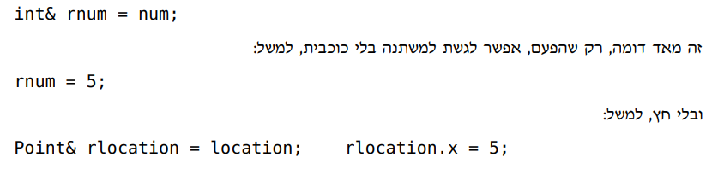
משתני רפרנס
בשפת ++C יש דרך נוספת לקבל כתובת של משתנה - להגדיר רפרנס reference

Slide 9
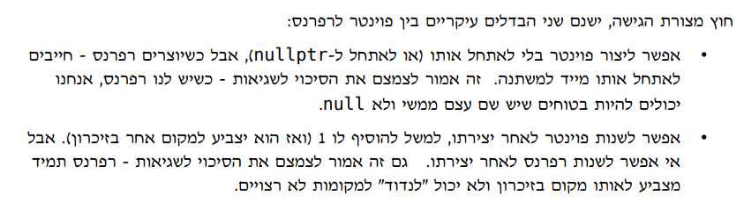
רפרנס מבטיח לנו שיש לו ערך בנוסף הוא מבטיח לנו שהוא תמיד יצביע לאותו מקום בזיכרון! שימושים השימוש העיקרי של רפרנס הוא כשרוצים לכתוב פונקציות שמשנות את הארגומנטים שלהם

Slide 10
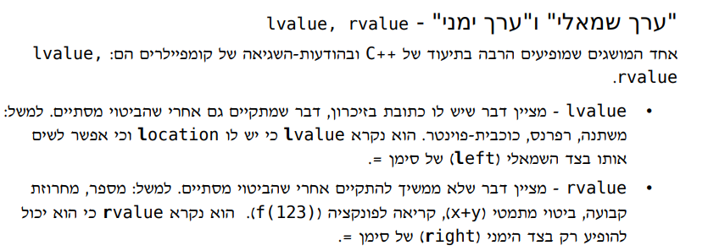

Slide 11
אי-אפשר לאתחל רפרנס עם דבר שהוא לא lvalue למה?
כי רפרנס אמור להצביע לעצם שאפשר לשנות אותו - הוא לא יכול להצביע למספר או לביטוי זמני. לא ניתן לאתחל reference עם משהו שהוא לא lvalue ,כי רפרנס אמור להצביע לביטוי לא זמני. יש מקרה אחד שבו אפשר להציב rvalue בתוך רפרנס - כאשר מגדירים את הרפרנס כקבוע כיוון שהדבר שמצביעים אליו מוגדר כ"קבוע", הקומפיילר ממילא לא ייתן לנו לשנות אותו, ולכן הרפרנס יכול להצביע גם לדבר שאין לו כתובת בזיכרון במקרה זה, הקומפיילר מאריך את אורך-החיים של המשתנה הזמני, כך שיישאר בזיכרון (בד"כ על המחסנית) למשך כל אורך החיים של הרפרנס

Slide 12
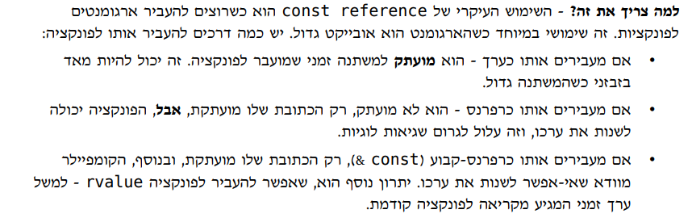

Slide 13
החזרת רפרנסים מתוך פונקציות
1 .שיטה של מחלקה יכולה להחזיר רפרנס לשדה של המחלקה, כדי לאפשר לקוראים לשנות את המחלקה. לדוגמה, במחלקה המייצגת מערך של מספרים, יכולה להיות שיטה בשם get המקבלת אינדקס ומחזירה את המספר הנמצא באינדקס זה. ב++C ,אפשר לשנות את השיטה getכך שתחזיר int &במקום int , כך נוכל להשתמש באותה שיטה לקריאה ולכתיבה. 2 .כשכותבים שיטה שמשנה מחלקה, מקובל להחזיר רפרנס למחלקה עצמה, כדי שיהיה אפשר לקרוא לכמה שיטות-עדכון בשרשרת.

Slide 14
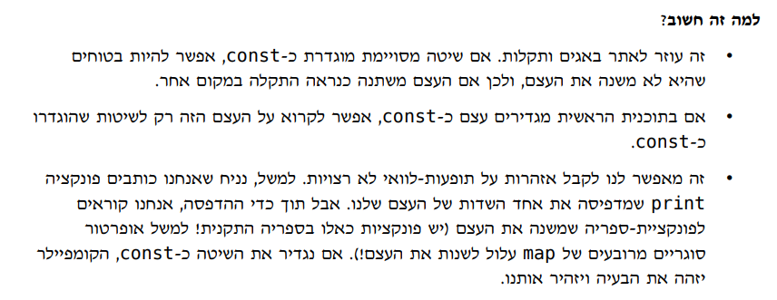
שיטות קבועות
אפשר לשים את המילה const בכותרת של שיטה, אחרי הסוגריים. המשמעות היא, שבתוך השיטה הזאת, המשתנה this יהיה מצביע לעצם קבוע. במילים אחרות: השיטה לא תוכל לשנות את השדות של העצם.

Slide 15
למה זה קשה?
כי כששיטה היא const ,הקומפיילר לא ייתן לנו לקרוא מתוכה לשיטות אחרות שהן לא const !לכן, כשמגדירים שיטה כ-const עלולה להיווצר "תגובת שרשרת" שתדרוש מאיתנו הרבה שינויים בקוד. לכן עדיף מלכתחילה להגדיר כ-const כל שיטה שאנחנו יודעים שלא תצטרך לשנות את העצם.

Slide 16
קבועים והעמסה
כשמוסיפים את המילה const לשיטה, היא הופכת לחלק מה"חתימה" של השיטה. מכאן שאפשר ליצור שתי שיטות שונות עם אותו שם ואותם פרמטרים - אחת עם const ואחת בלי. הקומפיילר ישתמש בשיטה הנכונה לפי ההקשר - אם משתמשים בשיטה כ-lvalue הוא יקרא לשיטה בלי ה-const כי זה משתנה שיש לו מקום בזיכרון ולכן ניתן לגשת ולשנות את ערכו. ואם משתמשים בשיטה כ-rvalue הוא יקרא לשיטה עם ה-const.

Slide 17
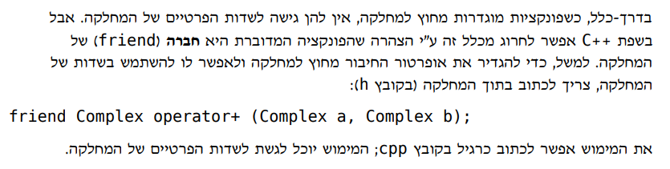
חברים
לפעמים יש פונקציה שהיא קשורה באופן הדוק למחלקה, אבל אי אפשר להגדיר בתוך המחלקה לדוגמה אופרטורי קלט ופלט.
באותו אופן, אפשר להגדיר מחלקה חברה: מחלקה אחת יכולה להגדיר מחלקה אחרת כ"חברה" ובכך לאפשר לה לגשת לשדות הפרטיים שלה. זה שימושי כשיש שתי מחלקות הקשורות באופן הדוק זו לזו, למשל: מחלקה של וקטור, ומחלקה של איטרטור על הוקטור הזה.

